Slide 1
小学语文二年级上册
雪孩子
课文解读

Slide 2
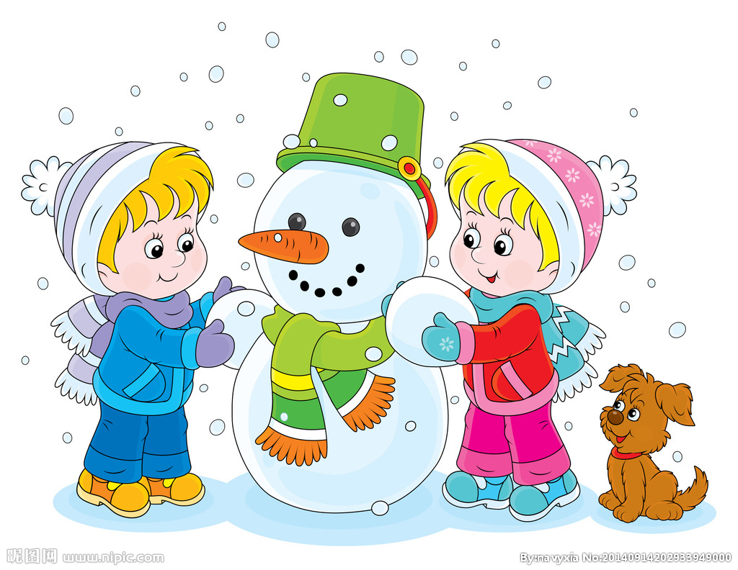
情境导入

Slide 3

课文解读
lèi tiān chái wàng jiàn mào bèn
累 添 柴 旺 渐 冒 奔
冲 烫 终 浑 淋 激
chōng tàng zhōng hún lín jī

Slide 4

课文解读
唱（ ）
旺（ ）
浑（ ）
轻（ ）
唱歌
赶（ ）
旁（ ）
谁（ ）
汽（ ）
赶走
旺火
身旁
浑身
谁的
很轻
汽车

Slide 5
课文解读
加一加：
日+王=旺 纟+冬=终
氵+林=淋 此+木=柴
换一换：
挥-扌+氵=浑 汪-氵+日=旺

Slide 6

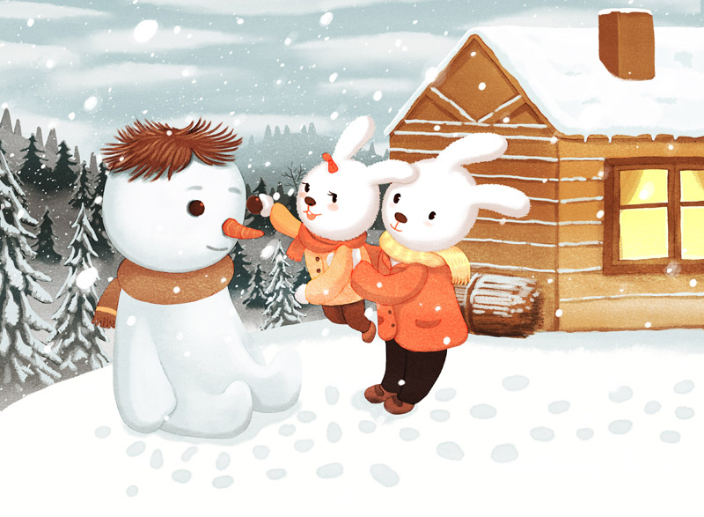
课文解读
兔妈妈为什么给小白兔堆了个雪孩子？
兔妈妈要出门，不让小白兔跟着去，就在门外的空地上堆了个雪孩子陪小白兔玩。

Slide 7
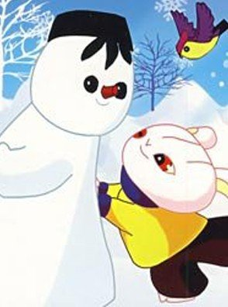
课文解读
小白兔和雪孩子都玩什么了？
小白兔跳舞给雪孩子看，唱歌给雪孩子听。

Slide 8
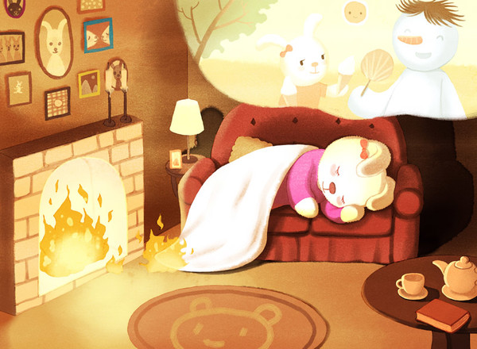
课文解读
小白兔遇到了什么危险？
火越烧越旺。火把旁边的柴堆烧着了！小白兔睡得正香，他一点儿也不知道。

Slide 9
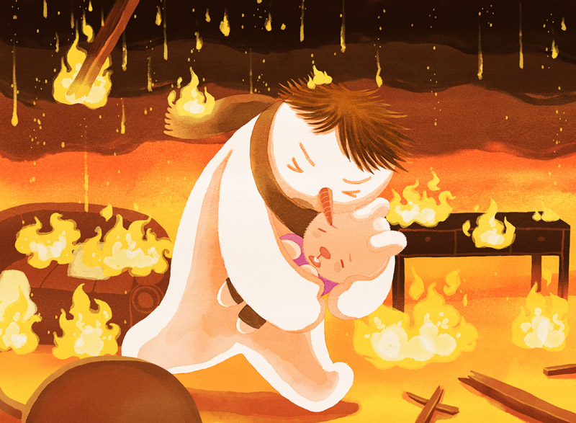
课文解读
危急时刻，谁救了小白兔？
雪孩子冲进屋里，冒着呛人的烟、烫人的火，找哇找哇，终于找到了小白兔。他连忙把小白兔抱起来，跑到屋外。

Slide 10
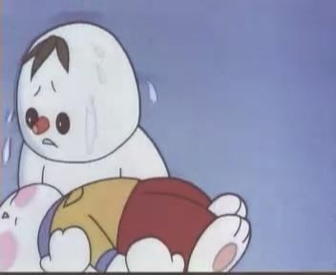
课文解读
小白兔得救了，雪孩子却变成了什么样子？
浑身水淋淋的。

Slide 11

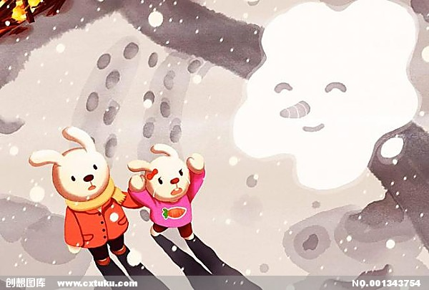
课文解读
雪孩子去哪了？
化成水
变成很轻很轻的水汽，
变成一朵美丽的白云

Slide 12
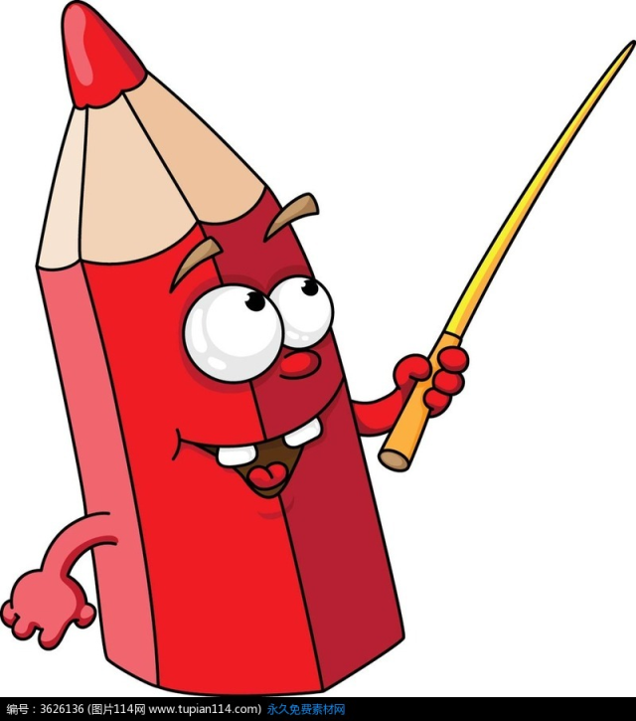
总结
看着雪孩子变成了白云，小白兔心里会想些什么呢？
“白云,你是雪孩子吗?谢谢你救了我,你是世界上最美的,希望你还能回来和我一起玩。”

Slide 13
练一练
根据课文内容扩句：
1、雪孩子变成了一朵白云。
2、雪孩子变成了水汽。
雪孩子变成了一朵白云，一朵美丽的白云。
雪孩子变成了水汽，很轻很轻的水汽。

Slide 14



